Slide 1
Capitolo 6
Controllo Qualità

Slide 2
Quality Control – QC
Riguarda:
il campionamento,
le specifiche,
i test,
Assieme a:
organizzazione,
documentazione,
procedure di rilascio.
… che assicurano che vengano eseguite le prove necessarie e pertinenti e che i prodotti non sono rilasciati per l'uso, né messi in vendita.
Non riguarda solo le pratiche di laboratorio ma tutte le procedure che riguardano la qualità del prodotto.

Slide 3
Elementi fondamentali
Dipartimento Controllo di Qualità (QCD)
Fornire risorse adeguate.
Doveri del QCD:
stabilire, validare e implementare tutte le procedure di controllo della qualità;
supervisionare campioni o prodotti di riferimento;
assicurare la corretta etichettatura dei contenitori;
garantire il monitoraggio della stabilità dei prodotti;
partecipare alle indagine sui reclami relativi alla qualità del prodotto.

Slide 4
Good Quality Control Laboratory Practice
Documentazione (Capitolo 4).
Specifiche;
Procedure;
Rapporti e certificati;
Dati di monitoraggio (aria, acqua);
Validazione dei metodi.
Campionatura
Metodi;
Attrezzatura;
Quantità (istruzioni se il campione deve essere suddiviso);
Tipo e condizione del contenitore;
Identificazione dei contenitori;
Precauzioni (campioni sterili e/o nocivi);
Condizioni di stoccaggio;
Istruzioni per la pulizia e stoccaggio dell’attrezzatura di campionamento.

Slide 5
Good Quality Control Laboratory Practice
Test (validati):
Nome del materiale o prodotto (forma);
Numero del lotto (produttore e/o fornitore);
Riferimenti alle specifiche e procedure di prova pertinenti;
Risultati dei test, comprese osservazioni e calcoli, e riferimento a eventuali certificati di analisi;
Data del test;
Iniziali delle persone che hanno eseguito il test;
Iniziali delle persone che hanno verificato il test e i calcoli;
Una chiara dichiarazione di approvazione o rifiuto e la data firma della persona responsabile;
Riferimento all'apparecchiatura utilizzata.
Stabilità del prodotto:
Monitoraggio del prodotto finale nel tempo;
Periodico e dopo cambiamenti significativi nel processo;
Disponibili alla QP.

Slide 6
Capitolo 7
Produzione ed analisi conto terzi

Slide 7
Contratto
Outsourcing
Definito
Concordato
Controllato
Evitare equivoci
Committente e Contraente
Responsabilità per i processi
GMP
Fornire tutte le informazioni
Monitora l’operato del Contraente
Responsabile dei risultati
In gradi di eseguire il lavoro
Materiali forniti adatti allo scopo
Non subappaltare a terzi
Non apportare modifiche non autorizzate
Soggetto a ispezioni

Slide 8
Capitolo 8
Reclami e richiamo del prodotto

Slide 9
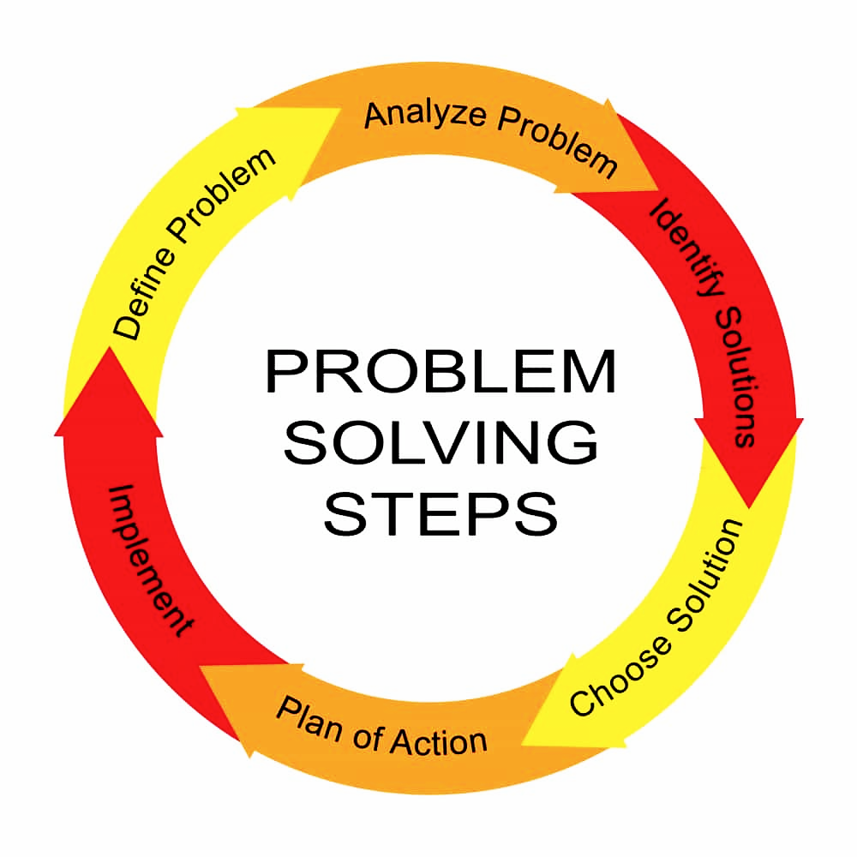
Reclami, difetti di qualità e richiami di prodotti
Protezione della salute pubblica.
Procedure che mirano a registrare, valutare ed indagare reclami e potenziali difetti di qualità e, se necessario, ritirare il prodotto dalla rete di distribuzione.
Applicare principi di Quality Risk Management per tale investigazione.
Personale e organizzazione;
Procedure per la gestione e l'indagine dei reclami inclusi possibili difetti di qualità;
Indagine e processo decisionale;
Analisi della causa principale e azioni correttive e preventive;
Richiami sui prodotti e altre potenziali azioni di riduzione del rischio.
Comunicazione
alle
Autorità competenti

Slide 10
Capitolo 9
Autoispezione

Slide 11
Autoispezione
Principio:
monitorare l'attuazione e conformità con i principi GMP,
proporre misure correttive necessarie.
Questioni relative al:
personale, locali, attrezzature, documentazione,
produzione, controllo di qualità, distribuzione dei medicinali,
disposizioni per la gestione dei reclami e ritiri.
QP e da esperti esterni.
Report registrati, e se necessario fornire le misure correttive.
Dovrebbero inoltre essere registrate le dichiarazioni sulle azioni successivamente intraprese.
Autoispezione PERIODICA
in conformità con QA

Slide 12
Documenti relativi alle GMP
SITE MASTER FILE – un documento emesso dai produttori farmaceutici e contiene informazioni specifiche sulle attività del sito produttivo.
Deve fornire informazioni precise sulle attività GMP del produttore.
Sottoposto alle autorità ministeriali (AIFA, FDA…).
Frontespizio
Sezioni interne
Informazioni generali
Sistema di gestione della qualità
Personale
Locali e attrezzature
Documentazione
Produzione
Controllo qualità
Distribuzione reclami e richiamo prodotto
Autoispezioni
Allegati
NOTA TECNICA: per la slide successiva, per favore, uscite dalla modalità «slide show» e premete «Play» vicino al segno del volume

Slide 13
Documenti relativi alle GMP
SITE MASTER FILE – un documento emesso dai produttori farmaceutici e contiene informazioni specifiche sulle attività del sito produttivo.
Deve fornire informazioni precise sulle attività GMP del produttore.
Sottoposto alle autorità ministeriali (AIFA, FDA…).
Frontespizio
Sezioni interne
Informazioni generali
Sistema di gestione della qualità
Personale
Locali e attrezzature
Documentazione
Produzione
Controllo qualità
Distribuzione reclami e richiamo prodotto
Autoispezioni
Allegati

